Slide 1
BÀI TẬP RÈN LUYỆN KĨ NĂNG TRÈO
GIÁO DUC THỂ CHẤT

Slide 2
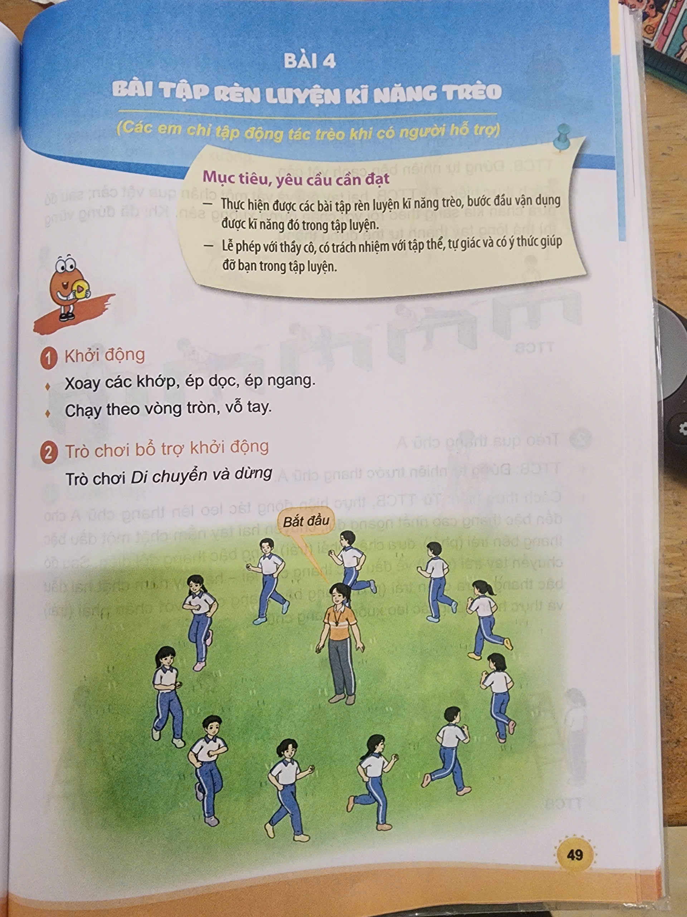

Slide 3
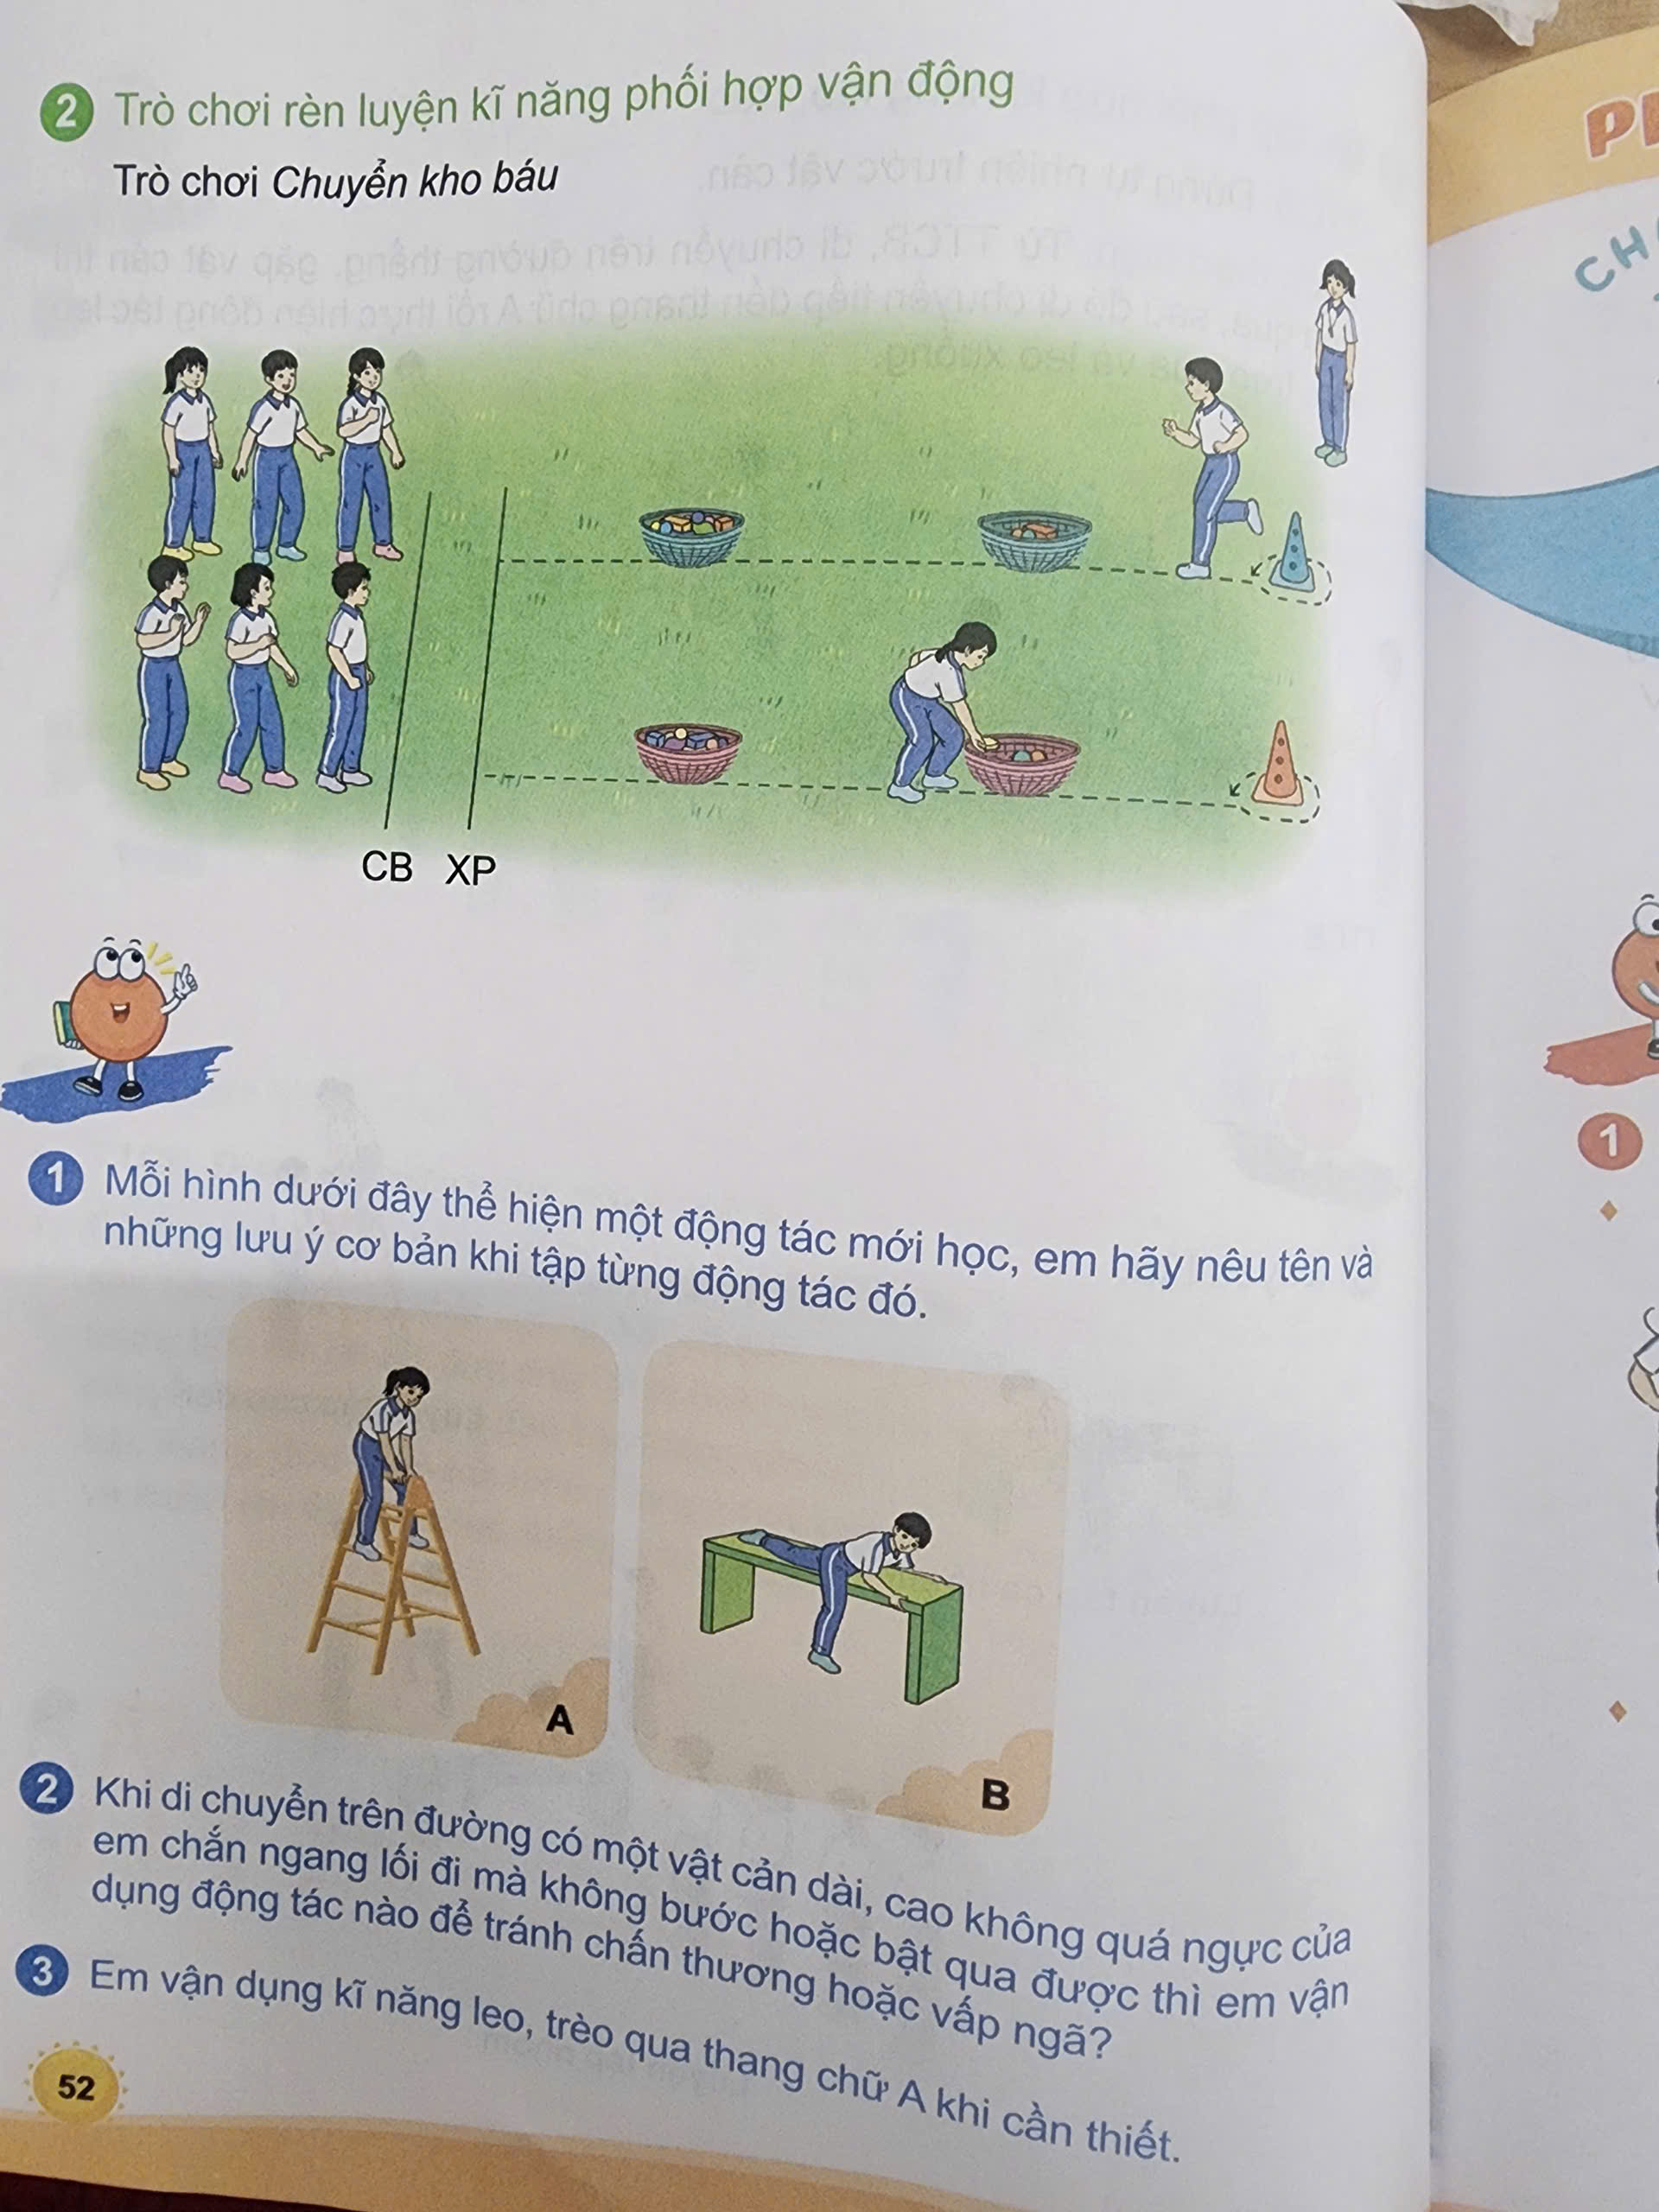

Slide 4
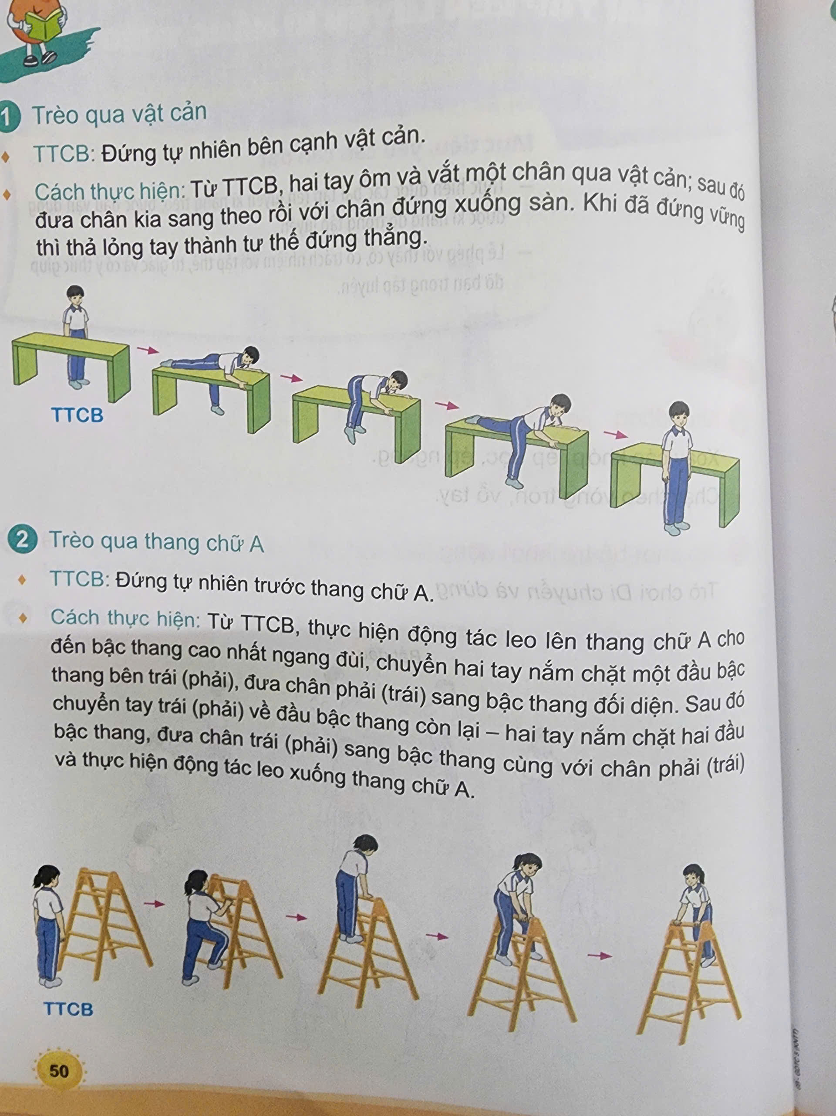

Slide 5
